Slide 1
Городское методическое объединение
старших воспитателей
Современные требования
к личности старшего воспитателя

Slide 2
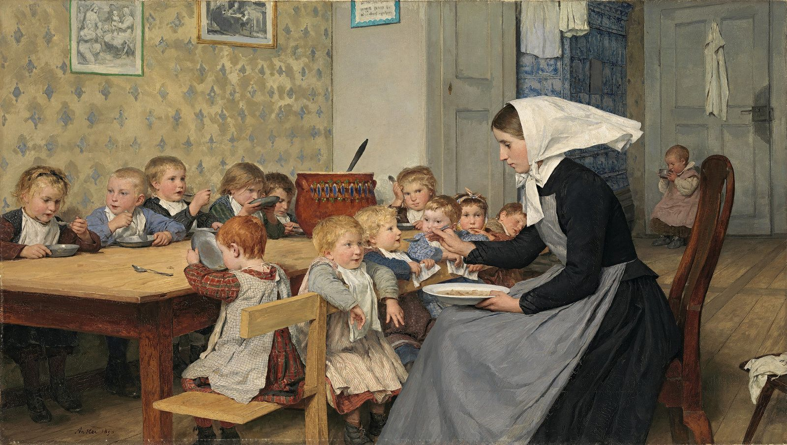
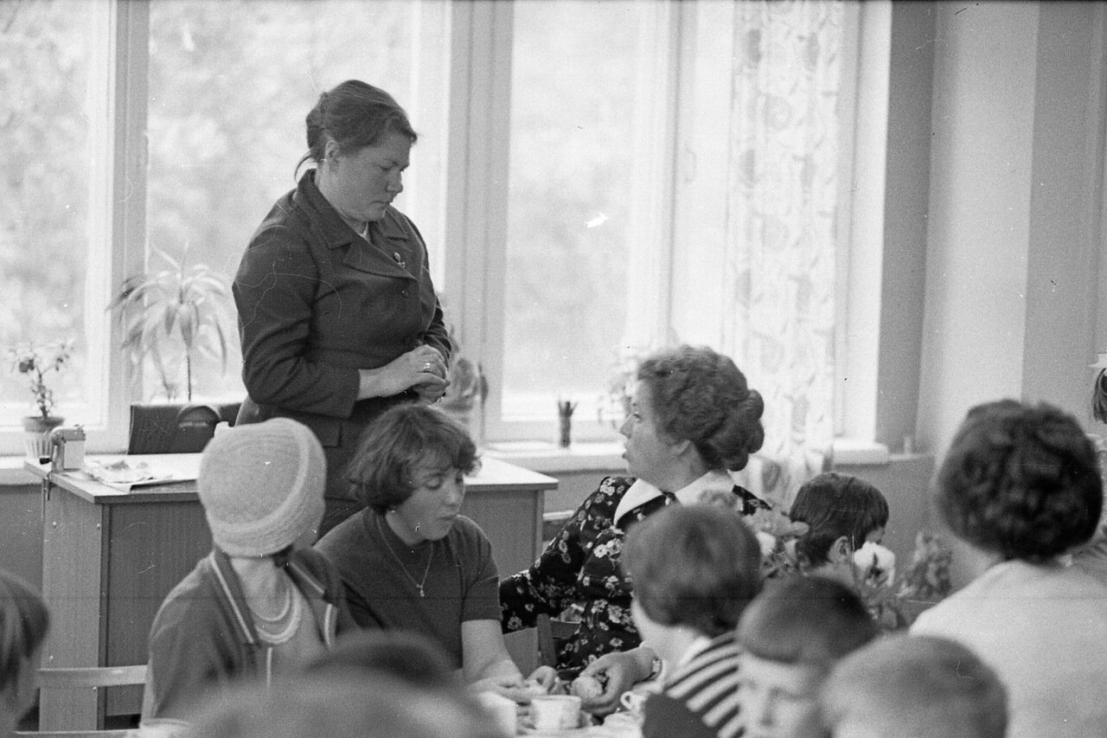

Slide 3
Старший воспитатель это
Специалист, который готов работать в инновационном режиме, а также организовать работу в детском саду, владеющий информационными технологиями. Н. Л. Ковалева
Организатор, наставник всей педагогической деятельности дошкольной организации и связывает все функции педагогических работников в единое целостное образовательное пространство. Н. А. Виноградова

Slide 4
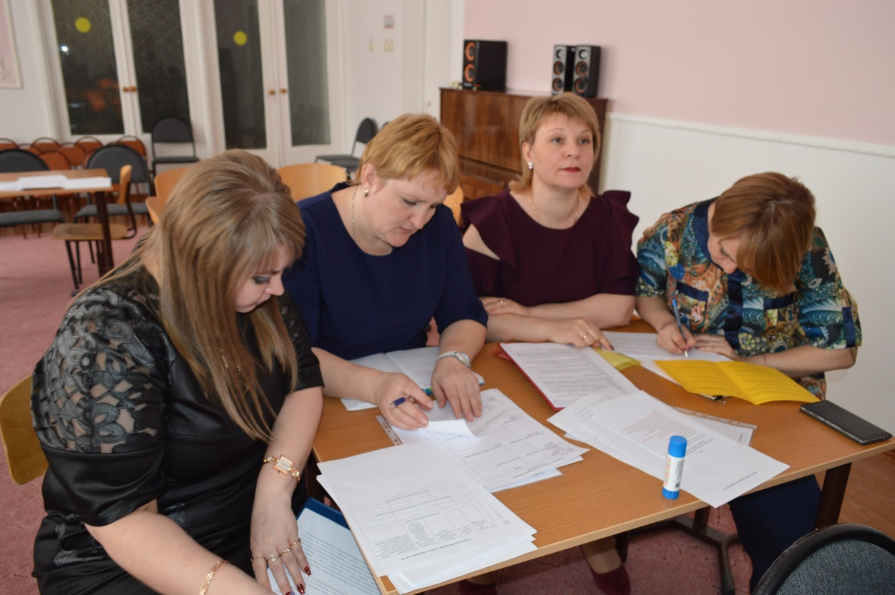
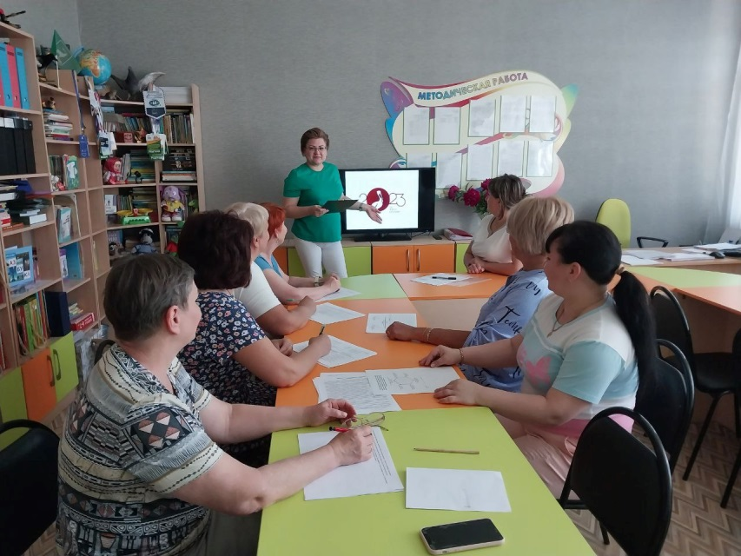
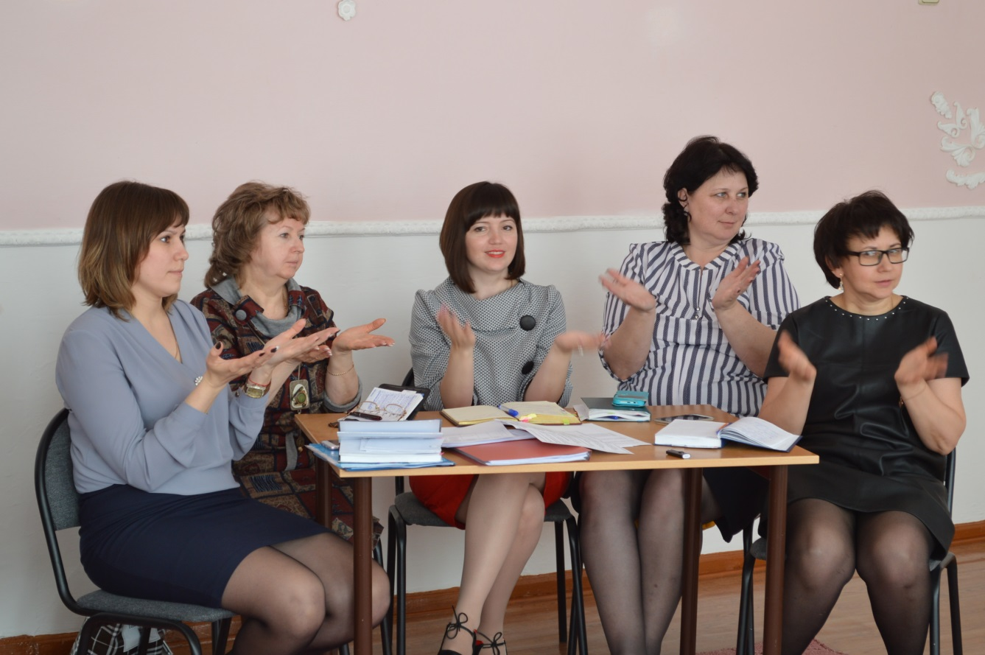
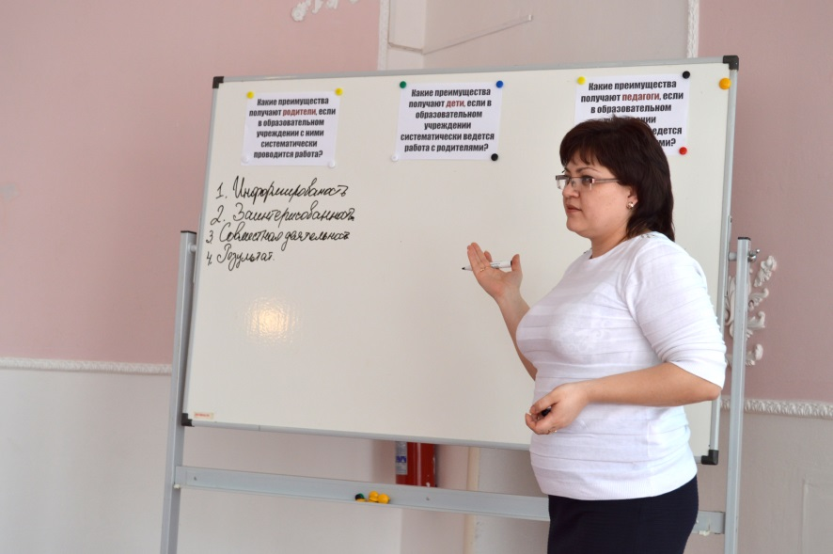

Slide 5
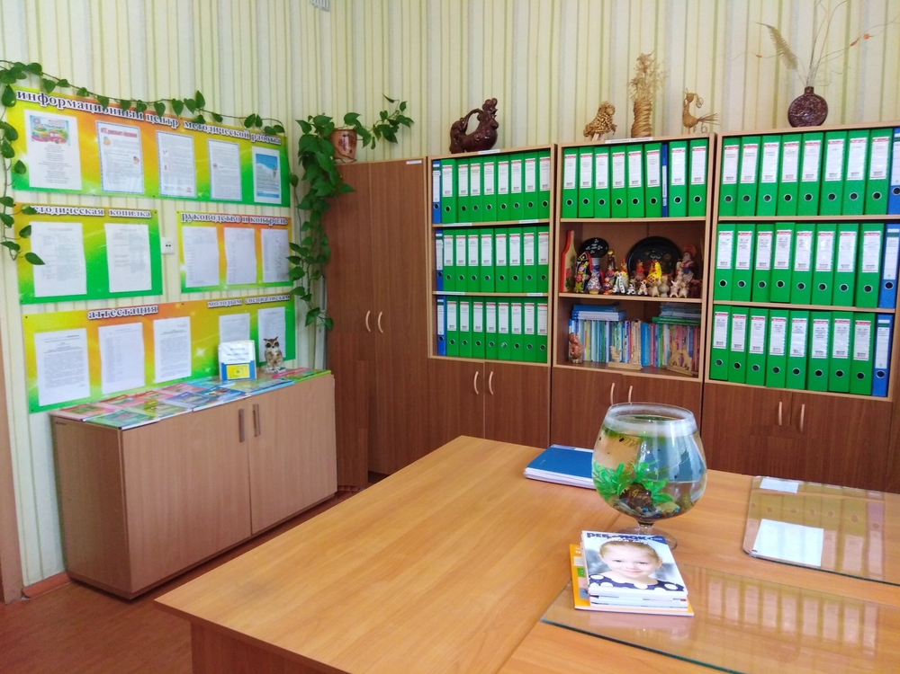
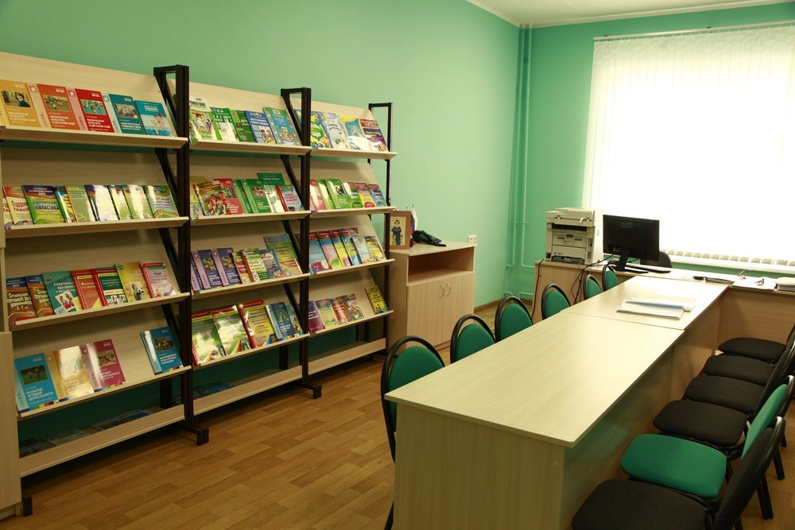

Slide 8
Основные компетентности старшего воспитателя (ЕКС)
профессиональной компетентности педагога- своевременное решение профессиональных задач, их преодоление, а также нахождение нестандартных решений, умение владеть современными технологиями и развивать возможности педагогов
Коммуникативная компетентность -владения ораторским искусством, для убеждения, также умения вести переговоры, разрешать конфликтные ситуации происходящие в дошкольном образовательном учреждении
Информационная компетентность старшего воспитателя зависит, прежде всего, от его умения эффективно работать с большим количеством информации, отбирать наиболее достоверные источники информации, информационные ресурсы
правовая компетентность - качество действий педагога, который обеспечивает наиболее эффективное использование нормативно-правовых документов в педагогической деятельности, а также участвует в разработке нормативно-правовых актов

